Slide 1
Detuning对保真度的影响
查辰

Slide 2
对1，0+1态施加CZ门后的保真度进行仿真，得到保真度，固定tp，改变detuning

Slide 3
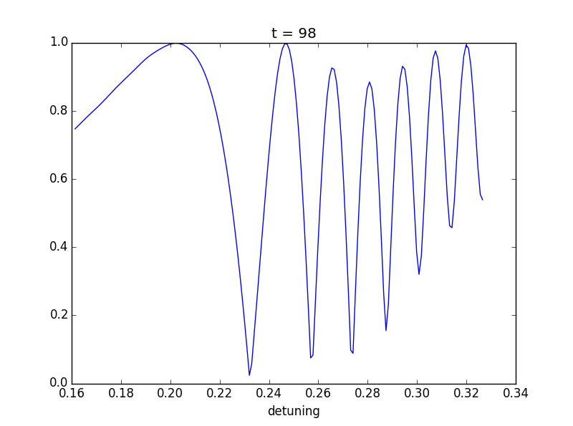
Tp = 98

Slide 4
Tp = 98
当detuning = 0.202445M时，fidelity最大为：0.998245
当detuning = 0.232047M时，fidelity最小为：0.023835
detuning变化幅度14.622%

Slide 5
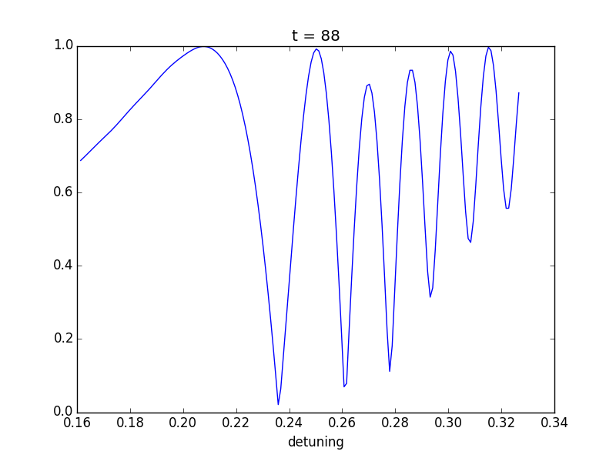
Tp = 88

Slide 6
Tp = 88
当detuning = 0.208174M时，fidelity最大为：0.998074
当detuning = 0.235867M时，fidelity最小为：0.020720
detuning变化幅度13.302%

Slide 7
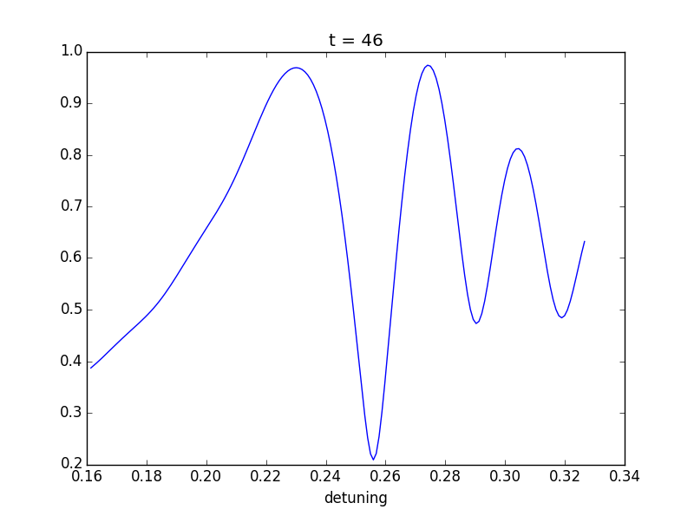
Tp = 46

Slide 8
Tp = 46
当detuning = 0.274064M时，fidelity最大为：0.973654
当detuning = 0.255921M时，fidelity最小为：0.255921
detuning变化幅度6.620%

Slide 9
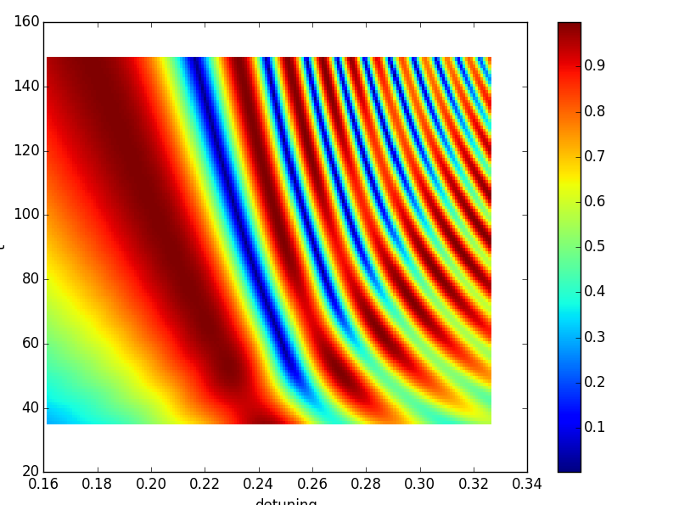
二维图

Slide 10
上图是不同的tp和detuning下的保真度fidelity
t = np.arange(35,150,1)
detuning = np.arange(1.014,2.054,0.006)（乘过2π了）
对应的不同（detuning，t）的fidelity文件

Slide 11
总结
从上面的图中可以看出，当tp比较大（tp = 88或98时），保真度能达到接近1和接近0，从一到零的detuning变化较大（例子中为30M左右）；
当tp比较小（tp = 46时），最大保真度下降，最小保真度上升，但是从最大到最小的detuning变化较小（例子中为20M左右）。

